Slide 1




o
TECNOLOGICO NACIONAL DE MEXICO
INSTITUTO TECNOLOGICO DE FRONTERA COMALAPA
CARRERA
INGENIERIA EN SISTEMAS COMPUTACIONALES
MATERIA
TALLER DE BASE DE DATOS
TRABAJO
REPORTE DE PRACTICA
CATEDRATICO
ING.FRANCISCO JAVIER MINGO VELAZQUEZ
ESTUDIANTE
JESUS EDUARDO VILLARREAL LOPEZ 241260076
SEMESTRE
5
FRONTERA COMALAPA FECHA DE ENTREGA: 23/09/ 2026

Slide 2
INTRODUCCION
En la actualidad, el desarrollo de servicios backend requiere arquitecturas eficientes, asíncronas y con tipado fuerte de datos. FastAPI es un microframework de Python diseñado para la construcción rápida de APIs RESTful que aprovecha el tipado de Python para la validación automática a través de Pydantic y el mapeo objeto-relacional (ORM) mediante SQLAlchemy.

Slide 3
Justificacion
Configurar, desplegar y validar un servicio backend de gestión de productos utilizando FastAPI, conectándolo a una base de datos PostgreSQL.
  Configurar el entorno de desarrollo en Visual Studio Code instalando dependencias clave (fastapi, uvicorn, sqlalchemy, psycopg2-binary, python-dotenv).
  Implementar una arquitectura limpia separando modelos de base de datos (models.py), esquemas de validación (schemas.py), conexión a BD (database.py) y controladores/endpoints (main.py).
  Probar las operaciones CRUD (POST, GET, PUT, DELETE) utilizando el cliente de peticiones HTTP Bruno.
  Auditar la persistencia de datos en PostgreSQL mediante pgAdmin 4.

Slide 4
IMPLEMENTACIÓN DEL CÓDIGO FUENTE

Slide 5
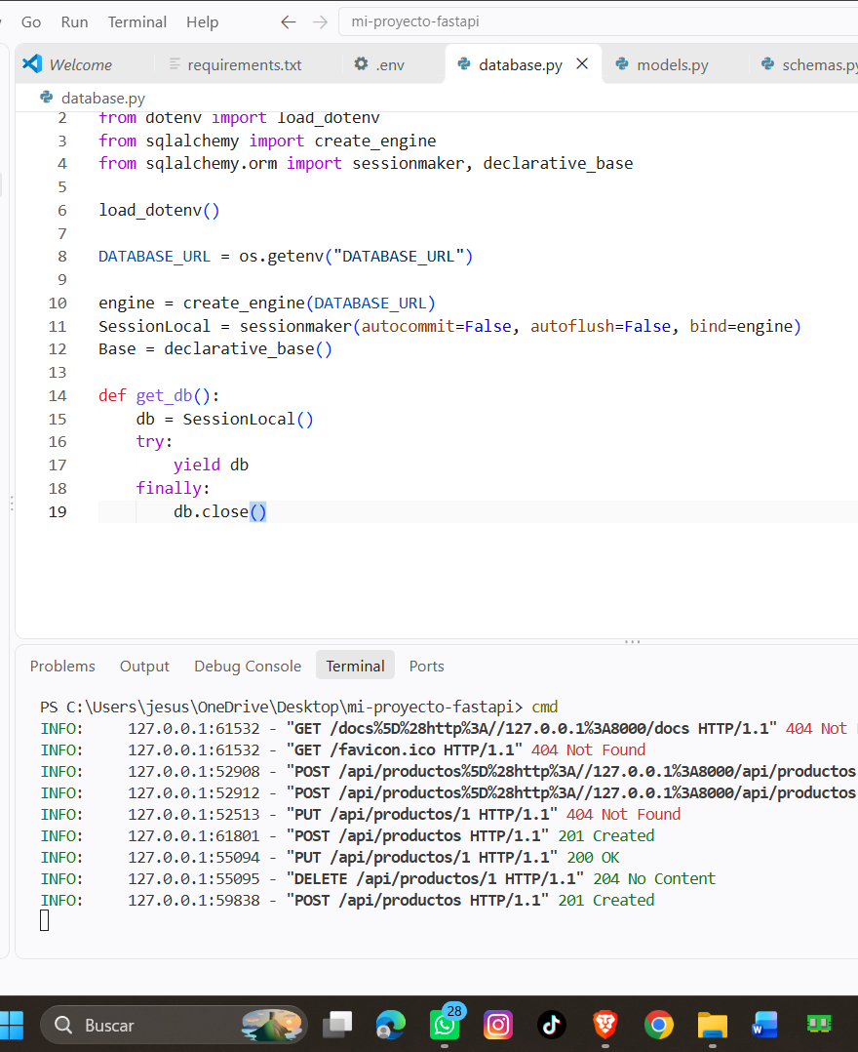
Conexión a Base de Datos (database.py)
Encargado de cargar las variables de entorno del archivo .env y establecer la sesión de SQLAlchemy:

Slide 6
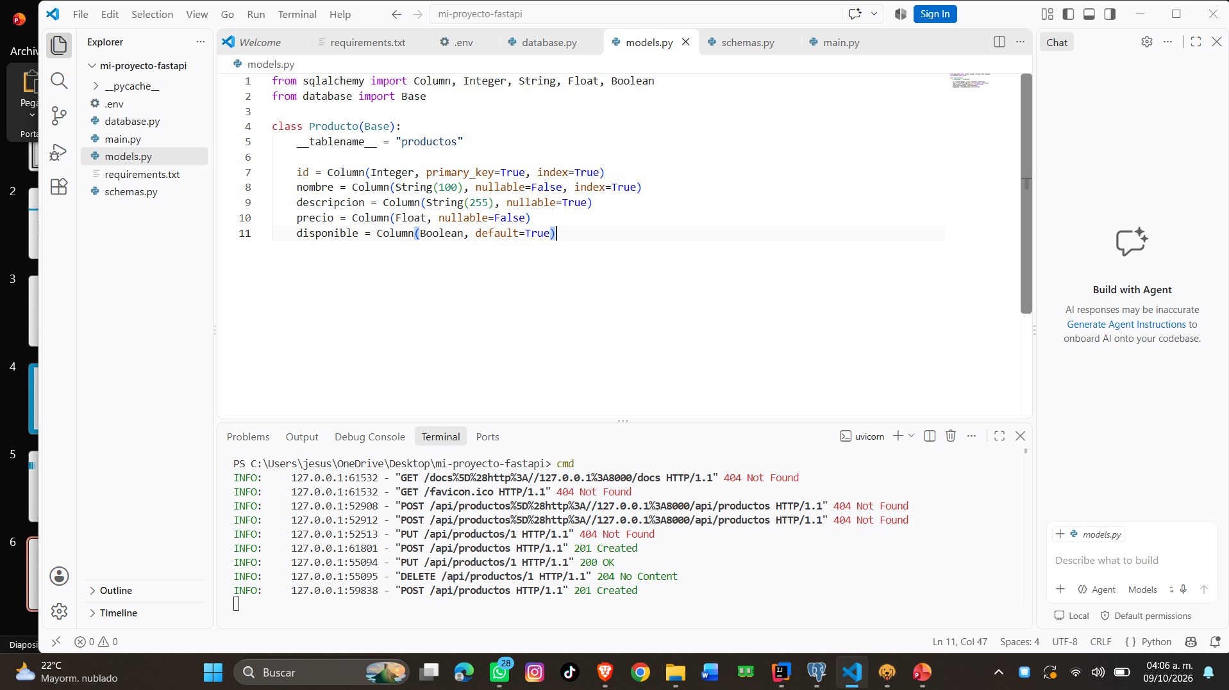
Modelo de Datos (models.py)
Mapeo de la tabla productos en PostgreSQL:

Slide 7
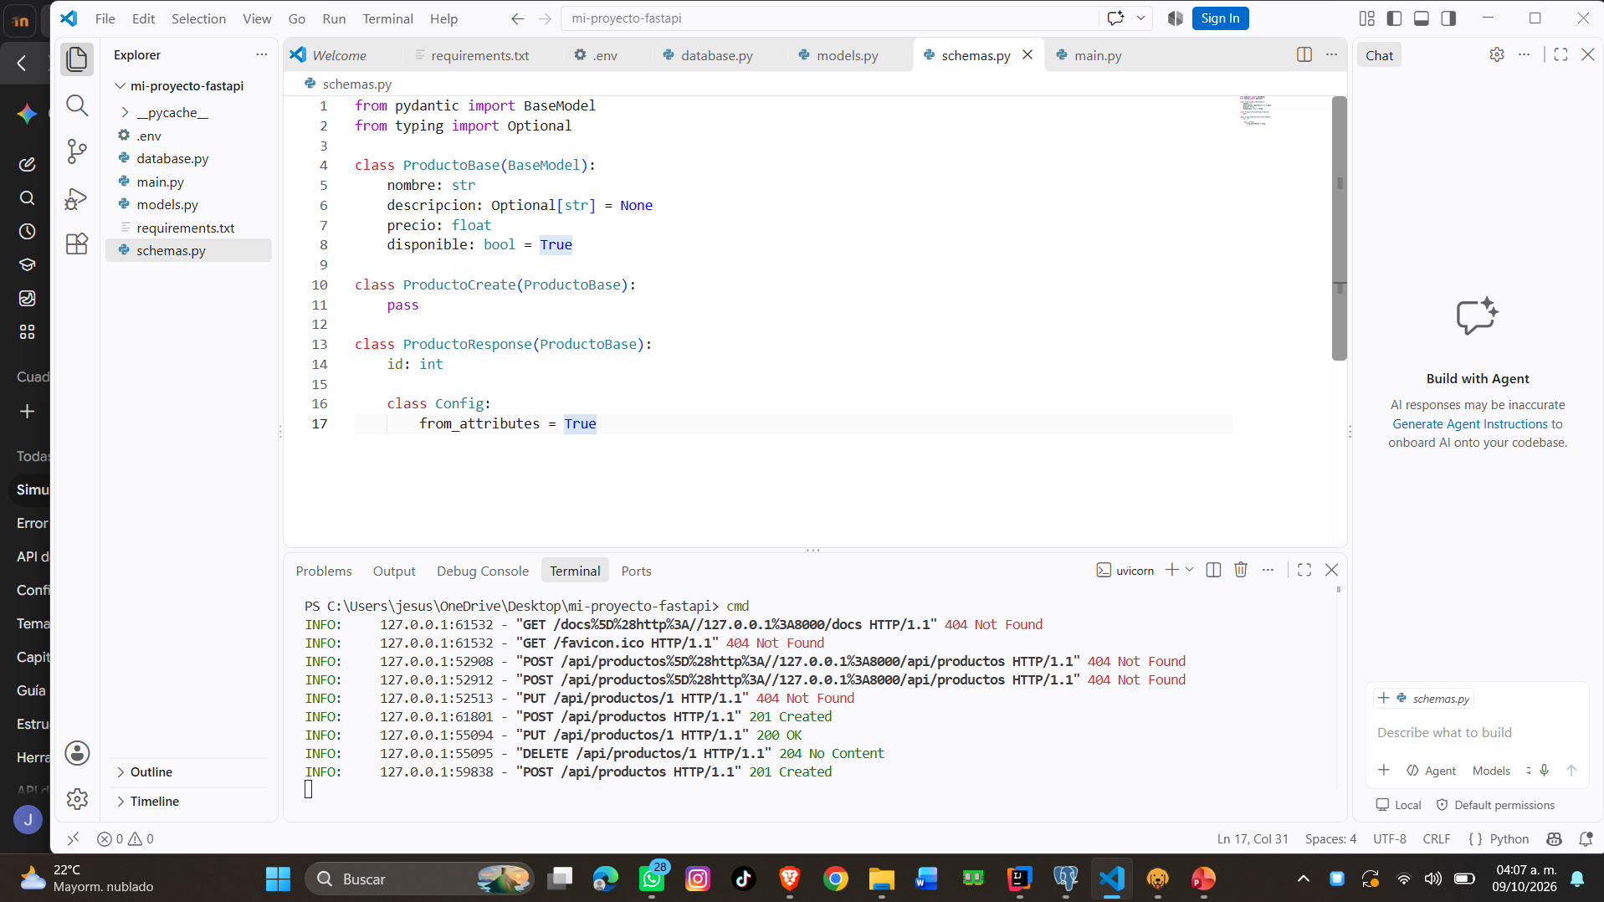
Esquemas de Validación (schemas.py)
Definición de modelos Pydantic para el intercambio de información JSON:

Slide 8
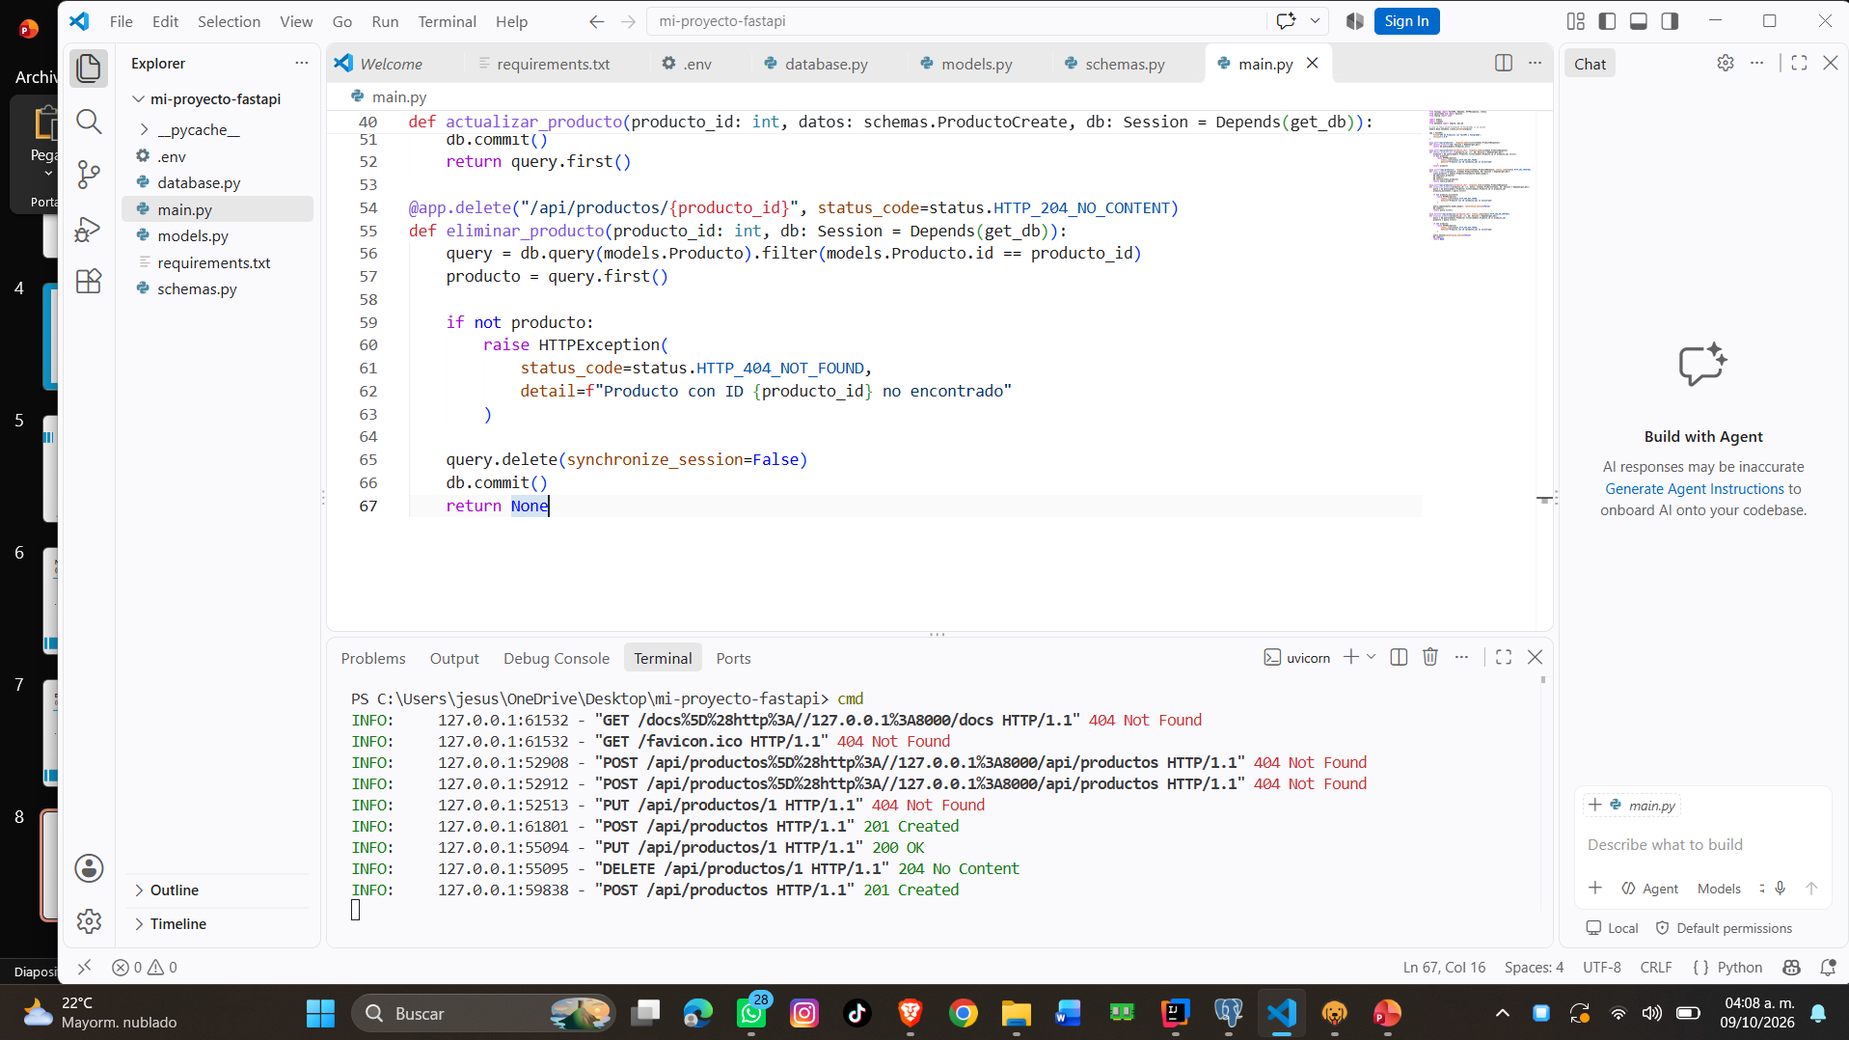
Puntos de Entrada y Controladores (main.py)
Definición de los endpoints HTTP principales:

Slide 9
PRUEBAS DE FUNCIONALIDAD Y EVIDENCIAS

Slide 10
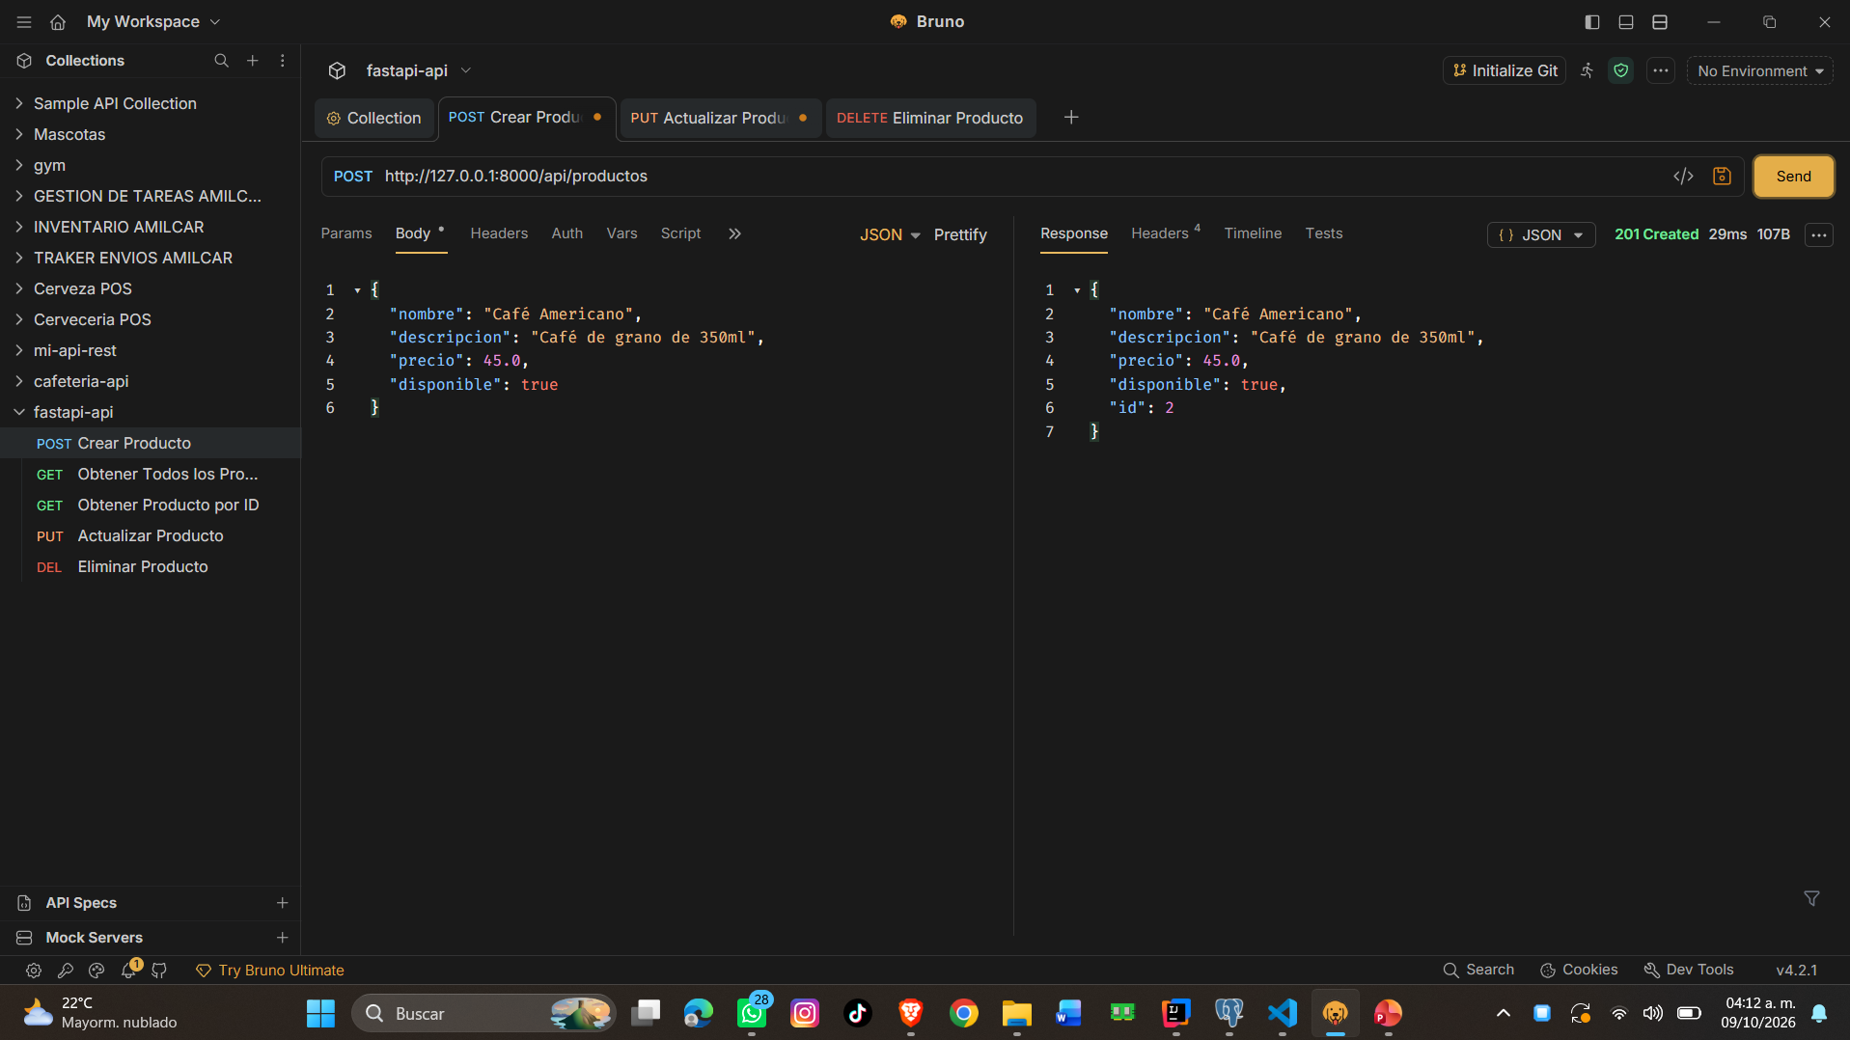
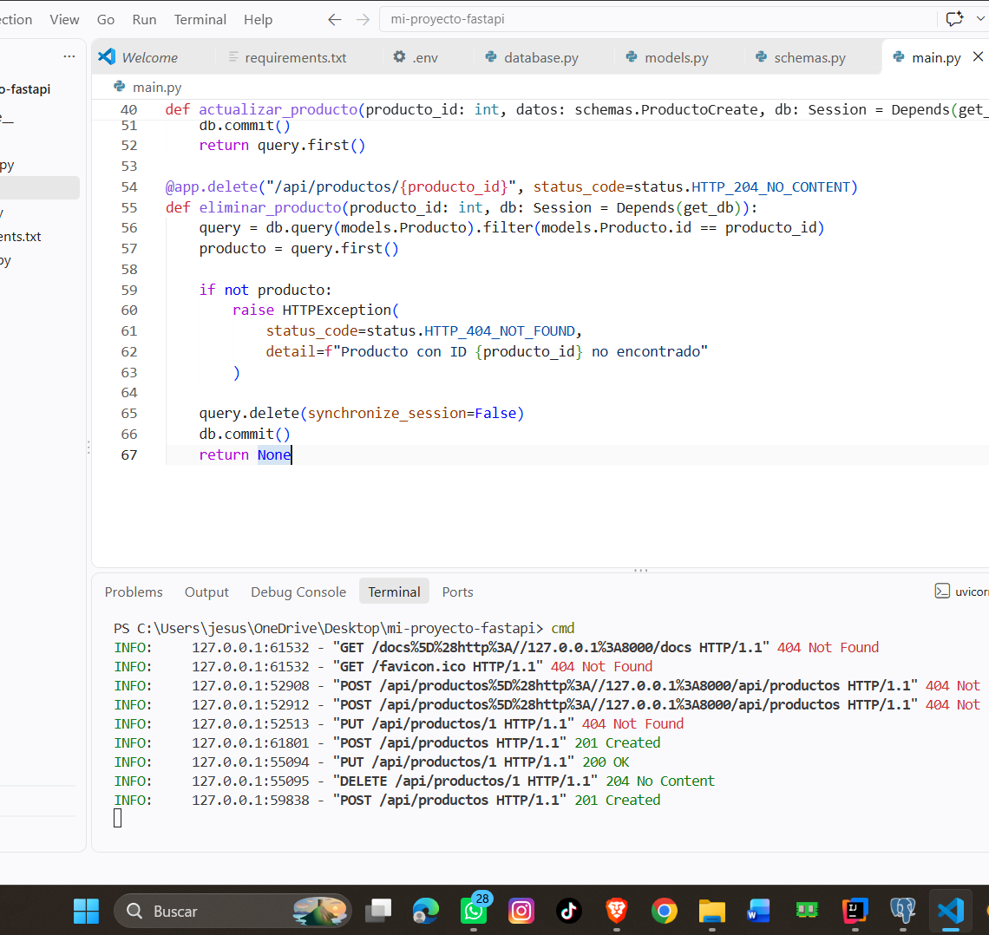
Compilación y Despliegue del Servidor
Se ejecutó el comando uvicorn main:app --reload en la terminal de Visual Studio Code.
El servidor confirmó el arranque exitoso mostrando el mensaje Application startup complete. en el puerto local 8000.

Slide 11
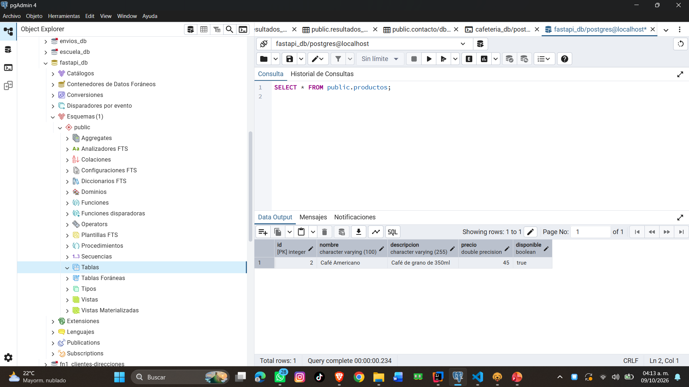
Auditoría de Persistencia en pgAdmin 4
Se accedió a la base de datos fastapi_db en pgAdmin 4.
Mediante la consulta SELECT * FROM public.productos;, se constató la creación automática de la estructura de la tabla y la persistencia física de los registros enviados a través de las peticiones REST.

Slide 12
CONCLUSIONES
Se logró la integración correcta entre FastAPI y PostgreSQL utilizando SQLAlchemy como motor de persistencia, demostrando la eficiencia del ORM para abstraer consultas SQL complejas.
La separación entre esquemas de Pydantic y modelos de SQLAlchemy garantizó la validación estricta de los datos recibidos antes de ser procesados o almacenados.
Las pruebas ejecutadas en Bruno y la posterior verificación en pgAdmin confirmaron el cumplimiento exitoso del ciclo de vida de una arquitectura backend RESTful profesional.

Slide 13
FUENTES DE INFORMACIÓN
FastAPI Documentation. (2026). FastAPI framework, high performance, easy to learn, fast to code, ready for production. Recuperado de https://fastapi.tiangolo.com/
SQLAlchemy Documentation. (2026). SQLAlchemy - The Database Toolkit for Python. Recuperado de https://www.sqlalchemy.org/
Pydantic Documentation. (2026). Data validation using Python type hints. Recuperado de https://docs.pydantic.dev/
PostgreSQL Global Development Group. (2026). PostgreSQL: The World's Most Advanced Open Source Relational Database. Recuperado de https://www.postgresql.org/
Uvicorn Documentation. (2026). Uvicorn: An ASGI web server implementation for Python. Recuperado de https://www.uvicorn.org/
Bruno API Client. (2026). Re-inventing the API Client. Recuperado de https://www.usebruno.com/

